Slide 1
追忆光辉历程 坚定必胜信心
凝聚力量实现目标任务
——某某单位20XX年第二批不忘初心牢记使命主题教育专题党课——

Slide 2
前 言
5月13日，定了两件大事:一件大事就是开展“不忘初心、牢记使命”主题教育。
2019年是中华人民共和国成立70周年，开展“不忘初心、牢记使命”主题教育，是党中央统揽伟大斗争、伟大工程、伟大事业、伟大梦想作出的重大部署，对我们党不断进行自我革命，团结带领人民在新时代把坚持和发展中国特色社会主义这场伟大社会革命推向前进，对统筹推进”“五位一体” 总体布局、协调推进“四个全面”战略布局，实现两个一-百年”奋斗目标、实现中华民族伟大复兴的中国梦，具有十分重大的意义。
一在喜迎中华 人民共和国成立70周年的喜庆日子里，我为大家讲授专题党课，追忆党的光
辉历程，动员广大党员干部埋头苦干、真抓实干为圆满完成全年昌标任务提供坚强政治保障。

Slide 3
目 录
第一章
折今追昔，党的光辉万程功助卓著
第二章
认真学习，深刻领会党的十九大精神
第三章
直面不足，深刻认识存在的问题
第四章
求实奋进，确保完成全年目标任务

Slide 4
第一章
——追忆光辉历程 坚定必胜信心
折今追昔，党的光辉万程功助卓著
某某单位2019年第二批不忘初心牢记使命主题教育专题党课

Slide 5
第一章：追忆光辉历程 坚定必胜信心
第一次鸦片战争爆发
1840年
1842年
《南京条约》英国侵略者发动鸦片战争，战争以中国失败签订《南京条约》并赔款割地告终，从此中国沦为半殖民地半封建社会。
自1840年第一次鸦片战争到1900年的60年里
清政府被迫与西方列强签订了一系列不平等条约，赔款有8笔之多
最大的一笔是八国联军入侵后勒索的"庚子赔款”4. 5亿两白银
赔款要求分39年付清，年息4厘，本息合计达到9.8亿多两，利息甚至超过了赔款本身，清政府不得不借债来支付赔款。
清政府共向列强借债1 58笔，总额高达1 8.75亿两白银，相当于清政府50年的收入

Slide 6
第一章：追忆光辉历程 坚定必胜信心
1917年，俄国十月革命一声炮响
中国的先进分子李大钊、陈独秀、毛泽东等接受了马克思主义，并把它与工人运动结合起来。
1919年爆发的“五四运动”
推动了马列主义与中国工人运动的结合,为中国共产党的建立奠定了思想基础，中国共产党成为领导中国革命的政治力量，是历史的必然。
1921年7月,中共一 大召开
中国共产党第一次全国代表大会在 上海法租界召开，共有13名代表参加。由于期间密探闯入，会议被迫转移到嘉兴南湖上的一艘游船上进行，中共一大正式宣告了中国共产党诞生。
一个新的革命火种却已在沉沉黑夜中点燃起来。从此，在古老的中国大地.上出现了完全新式的、以马克思主义为行动指南的、统一的和唯一的中国工人阶级的政党。
党的一大正式宣告了中国共产党的成立

Slide 7
第一章：追忆光辉历程 坚定必胜信心
出席者有上海的李汉俊、李达北京的张国焘刘仁静;长沙的毛泽东、何叔衡;武汉的董必武陈潭秋;济南的王尽美、邓恩铭;广州的陈公博;留日学生周佛海以及陈独秀委派的包惠僧。
仅有2人(毛泽东和董必武)坚持到革命胜利,登上天安门城楼参加开国大典毛泽东和董必武。
毛泽东
董必武
何叔衡
邓恩铭
陈潭秋
中共一大
乘风破浪会有时
血洒疆场志未酬
李汉俊
李达李达
陈公博
周佛海
张国焘
脱党而不弃信仰
背叛信仰叛党叛国投敌
刘仁静
包惠僧
王尽美
历经曲折迷途知返
英年早逝

Slide 8
第一章：追忆光辉历程 坚定必胜信心
1920年—1949年
中国共产党开启了中华民族发展进步的新纪元
中国共产党先后经历了国共合作、北伐战争、十年内战、抗日战争和全国解放战争28年的浴血奋战，推翻了帝国主义、封建主义和官僚资本主义三座大山，打败日本帝国主义的侵略，推翻了国民党反动统治，建立了人民民主专政的中华人民共和国，开启了中华民族发展进步的新纪元。
9000多万
全国党员
从1921年那个风雨如磐的时代开始，我们党走过了98年的峥嵘岁月。98年，在历史的长河中不过是短短的一瞬间，共产党人却让世界看到了中国发生的巨变!我们党从成立之初仅有50多名成员跃成为目前9059.4万名党员的世界第一大执政党。1949年， 我国国内生产总值只有近123亿美元，人均收入不足100元。2018年， 全年我国国内生产总值900309亿元，全国居民人均可支配收入28228元，经济获得了前所未有的发展! !

Slide 9
第二章
——追忆光辉历程 坚定必胜信心
认真学习，深刻领会党的十九大精神
某某单位2019年第二批不忘初心牢记使命主题教育专题党课

Slide 10
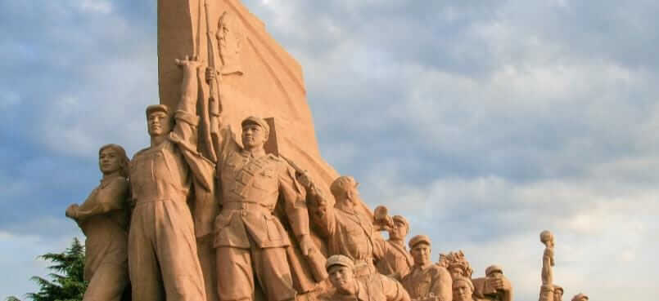
第二章：认真学习，深刻领会党的十九大精神
(一)党的十九大重要意义
时间：2017年10月18日至24日
地点：北京
会期：7天
中国共产党第i九次全国代表大会在北京胜利召开。党的十九大承担着谋划决胜全面建成小康社会、深入推进社会主义现代化建设的重大任务，是在全面建成小康社会决胜阶段、中国特色社会主义进入新时代的关键时期，召开的一次t分重要的大会，在党的历史上、中华人民共和国发展史上、中华民族发展史上都具有划时代的里程碑意义。
行业PPT模板http://www.1ppt.com/hangye/

Slide 11
第二章：认真学习，深刻领会党的十九大精神
(二)党的十九大重要内容
十九大
[高举中国特色社会主义伟大旗帜]
决胜全面建成小康社会，夺取新时代中国特色社会主义伟大胜利
为实现中华民族伟大复兴的中国梦不懈奋斗
大会主题
十九大
新时代
中国特色社会主义进入新时代
一个转变:我国社会的主要矛盾转化为人民日益增长的美好生活需要和不平衡不充分的发展之间的矛盾。
两个没有变:我国仍处于并将长期处于社会主义初级阶段的基本国情没有变，我国是世界最大发展中国家的国际地位没有变。

Slide 12
第二章：认真学习，深刻领会党的十九大精神
(二)党的十九大重要内容
十九大
新思想
新时代中国特色社会主义思想“八个明确”
一个转变:我国社会的主要矛盾转化为人民日益增长的美好生活需要和不平衡不充分的发展之间的矛盾。
两个没有变:我国仍处于并将长期处于社会主义初级阶段的基本国情没有变，我国是世界最大发展中国家的国际地位没有变。
八个
明确
明确坚持和发展中国特色社会主义的总任务。总任务是实现社会主义现代化和中华民族伟大复兴，在全面建成小康社会的基础上，分两步走在本世纪中叶建成富强民主文明和谐美丽的社会主义现代化强国。
第一个明确

Slide 13
第二章：认真学习，深刻领会党的十九大精神
第二个明确
明确新时代我国社会主要矛盾是人民日增长的美好生活需要和不平衡不充分的发展之间的矛盾，必须坚持以人民为中心的发展思想，不断促进人的全面发展、全体人民共同富裕。
第三个明确
明确中国特色社会主义事业总体布局是“五位一体”， 战略布局是“四个全面”，强调坚定道路自信、理论自信、制度自信、文化自信。
第四个明确
第五个明确
明确全面深化改革总目标是完善和发展中国特色社会主义制度、推进国家治理体系和治理能力现代化
明确全面深化改革总目标是完善和发展中国特色社会主义制度、推进国家治理体系和治理能力现代化

Slide 14
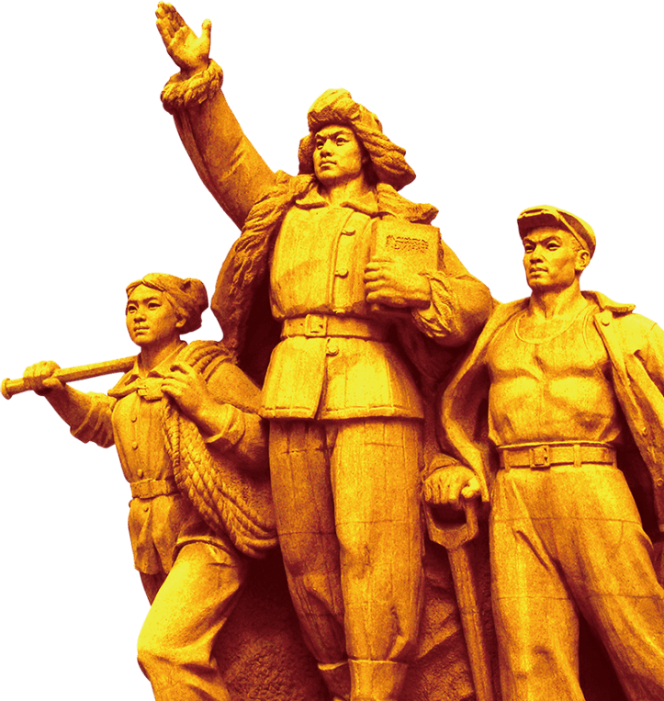
第二章：认真学习，深刻领会党的十九大精神
第六个明确
明确党在新时代的强军目标是建设一支听党指挥、能打胜仗、作风优良的人民军队，把人民军队建设成为世界一流军队。
第七个明确
明确中国特色大国外交要推动构建新型国际关系，推动构建人类命运共同体。
第八个明确
明确中国特色社会主义最本质的特征和中国特色社会主义制度的最大优势是中国共产党领导，党是最高政治领导力量，提出新时代党的建设总要求，强调以党的政治建设为统领。

Slide 15
第二章：认真学习，深刻领会党的十九大精神
十九大
新征程
决胜全面建成小康社会开启全面建设社会主义现代化国家新征程
从现在
全面建成小康社会
2020年
从2020年
再奋斗十五年，基本实现社会主义现代化
2025年
从2035年
再奋斗九年把我国建成富强民主文明和谐美丽的社会主义现代化强国
本世纪中叶
实现中华民族伟大复兴的中国梦,中华民族屹立于世界民族之林

Slide 16
第二章：认真学习，深刻领会党的十九大精神
十九大
三个成果
新时代中国特色社会主义思想“八个明确”
第一个成果：审议通过了党的第十八届中央委员会报告和中央纪律检查委员会报告
第二个成果：审议通过了《中国共产党党章(修正案)》
第三个成果：选举产生了新-届的中央委员会和中央纪律监察委员会
十九大
党章修改(新增十项内容)
①新时代中国特色社会主义思想②中国特色社会主义文化 ③实现中华民族伟大复兴的中国梦
④党章根据我国社会主要矛盾的转化作出相应修改⑤推进国家治理体系和治理能力现代化 ⑥供给侧结构性改革、 “绿水青山就是金山银山”⑦人类命运共同体、”一带-路”⑧全面从严治党、“四个意识”⑨党是领导一切的

Slide 17
第二章：认真学习，深刻领会党的十九大精神
(三)认真学习宣传贯彻党的十九大精神
党的十九大精神
党的十九大在政治上、理论上、实践上取得了-系列重大成果，就新时代坚持和发展中国特色社会主义的一系列重大理论
和实践问题阐明了大政方针，就推进党和国家各方面工作制定了战略部署,是我们党在新时代开启新征程、续写新篇章的
政治宣言和行动纲领。持续学习好、宣传好、贯彻好党的十九大精神，是公司当前和今后一个时期首要的政治任务， 目的
是用党的十九精神和新时代中国特色社会主义思想武装头脑，坚决维护党中央权威，确保党
的路线方针落到实处，认真履行全面从严管党治党责任，推动公司事业快速健康发展。

Slide 18
第三章
——追忆光辉历程 坚定必胜信心
直面不足，深刻认识存在的问题
某某单位2019年第二批不忘初心牢记使命主题教育专题党课

Slide 19
第三章：直面不足，深刻认识存在的问题
第一
政治意识、大局意识不强
有的党员干部不能认真履行”一 岗双责”要求，对党建工作不关心、不理解、不支持;
有的认为讲政治、顾大局是领导的事，自己只要把本职工作干好就行了,作为党员的使命感、责任感不强;
有的大局观念淡薄，目光短浅，思想狭隘，工作中习惯从部门和个人利益出发，爱打"小算盘”;
有的组织观念淡薄，对公司党委决策部署不能做到积极支持和拥护，导致工作出现"空转”。
第二
履职尽责能力不高
有的党员干部重业务、轻党建，出现了党建工作给业务工作让路的现象;
有的支部委员工作热情不高，常以行政工作繁忙、党建业务不熟练、党建工作是兼职等为由，忽略了支部建设;
有的管理人员专业技能不强，业务钻研不精，工作效率不高，整天看似忙忙碌碌，对设备管理及能耗指标存在的深层次问题却不主动加以解决。

Slide 20
第三章：直面不足，深刻认识存在的问题
第三
宗旨意识立场不劳
有的党员干部忘记了为民服务是党切工作的出发点和落脚点，把本该为职工群众办的事变成了是职工群众要求他办的事，为民服务宗旨意识弱化;
有的处世庸俗，两面做人，领导-句话牢记心头，职工群众一 件事置之身外;
有的很少深入基层，与职工谈心甚少，不能全面掌握职工思想动态，及时反映职工群众诉求。
第四
自我约束要求不严
有的党员干部轻视理论学习，找各种理由不参加组织生活或党内活动;
有的在日常管理工作中，存在“重布置轻检查、有检查无问责”等问题，对重点工作整改落实情况跟踪督办不够;
有的严人宽己，说套做一套，要求别人做到的，自己做不到;
有的标准不高，工作上不求过得硬，只求过的去。

Slide 21
第四章
——追忆光辉历程 坚定必胜信心
求实奋进，确保完成全年目标任务
某某单位2019年第二批不忘初心牢记使命主题教育专题党课

Slide 22
第四章：求实奋进，确保完成全年目标任务
(一)坚定理想信念，补足精神之钙
十九大报告中强调
中国特色社会主义进入新时代，我们党一定要有新气象新作为
公司党委要认真落实XX集团党组书记XX对党建工作的要求，抓好党的思想、政治和组织建设，教育引导党员干部站稳政治立场，自觉维护中央权威，切实增强"四个意识”;
班子成员要严格落实”党政同责、-岗双责”要求，坚持分管领域内党建工作和生产经营工作”两手抓、两手都要硬”,始终牢记”两个务必”要求，以上率下，以身作则，以“头雁效应”感染和带动广大干部员工不懈奋斗;
党员干部要做埋头苦干的“排头兵”,讲实话、办实事求实效，带头执行公司各项规章制度，勇于直面矛盾，善于解问题，主动接受挑战，大胆开拓创新;
拧紧思想的“总开关”
把坚定理想信念作为党的思想建设的首要任务
深入开展“不忘初心、牢记使命”第二批主题教育

Slide 23
第四章：求实奋进，确保完成全年目标任务
(二)转变工作作风，营造良好氛围
做人诚实工作务实作风扎实
一是发挥“两学一做”、”三会一课”等渠道作用，持之以恒抓好党员干部教育管理，引导党员干部牢记党的优良传统和作风，坚定政治立场，严守党的纪律，规范自身言行，真正做到把从严治党的要求内化于心，外践于行。
二是党员干部要带头执行公司各项规章制度，以身作则，率先垂范，强化党风廉政建设，带头遵守廉洁自律各项规定，遵纪守法，严于律己，不碰”红线”，不触“底线”，自觉接受监督，做到干净、干事。
三是当下正值迎峰度夏工作关键时期，党员干部要锤炼奉献精神，吃苦在前，享乐在后，兢兢业业、恪尽职守，
带头做到爱岗敬业，乐于奉献。
四是党员干部要关心爱护职工群众，尊重支持同事和下属工作，与职工群众同甘共苦，为职工谋好事、办实事、
解难题。

Slide 24
第四章：求实奋进，确保完成全年目标任务
(三)坚持团结协作，凝聚全员力量
团
结
是中国共产党执政的旗帜，是新中国富强的基石，是实现中国梦的力量。
团结就是力量和生产力
正因我们党坚持依靠群众、坚持团结统- ,才能形成强大的凝聚力、战斗力，最终取得三大战役的胜利，消灭了国民党的主要力量。就公司来说，讲团结是凝聚企业内部合力的现实需要，也是干事创业的前提和基础，每个人不论工作分工如何、不论能力大小，都能够在本职工作岗位上，通过不同形式为公司事业发展做奉献。因此，全体干部职工必须树立"-盘棋”思想，把讲团结体现到学习、工作、生活的方方面面，工作上相互支持，生活上相互关心，处事上相互谦让，在干事、共事、谋事中增进友谊，形成”心往一处想、 劲往一处使、 汗往一处流”的良好局面，汇聚成锐意进取、实干兴企的强大力量。

Slide 25
追忆光辉历程 坚定必胜信心
谢谢您的聆听！
——某某单位20XX年第二批不忘初心牢记使命主题教育专题党课——

Slide 26
更多精品PPT资源尽在—优品PPT！
www.ypppt.com
PPT模板下载：www.ypppt.com/moban/ 节日PPT模板：www.ypppt.com/jieri/
PPT背景图片：www.ypppt.com/beijing/ PPT图表下载：www.ypppt.com/tubiao/
PPT素材下载： www.ypppt.com/sucai/ PPT教程下载：www.ypppt.com/jiaocheng/
字体下载：www.ypppt.com/ziti/ 绘本故事PPT：www.ypppt.com/gushi/
PPT课件：www.ypppt.com/kejian/
Notes:
模板来自于 优品PPT https://www.ypppt.com/

